Slide 1
Korelace

Slide 2
Kde jsme
Souvislost kategorických proměnných: crosstab
Souvislost kategorické a kardinální proměnné: srovnání průměrů
Souvislost kardinálních proměnných: korelační koeficient

Slide 3
Korelace
„součinitel souvztažnosti“
Jak se pozná souvislost:
S růstem hodnot jedné proměnné narůstají nebo klesají hodnoty druhé proměnné
Lineární vztah: nárůst/pokles musí být pro nízké i vysoké hodnoty proměnné stejný

Slide 4
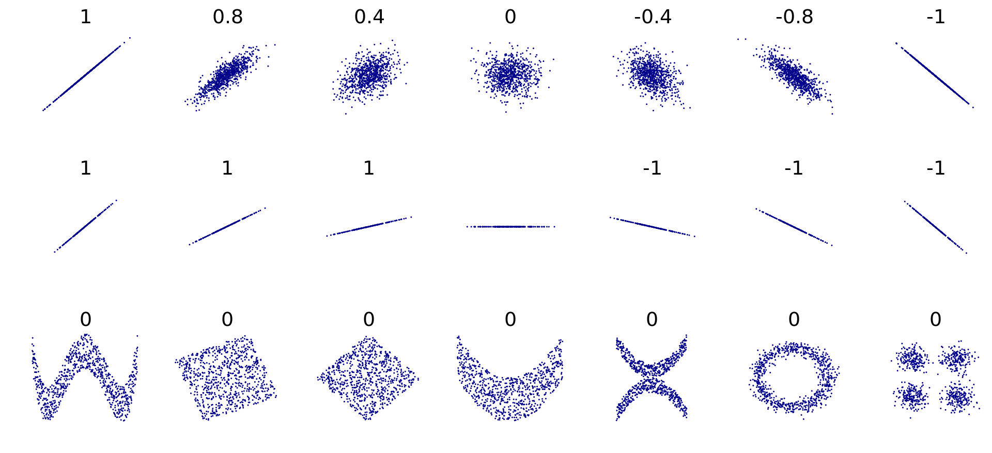
Autor: DenisBoigelot, original uploader was Imagecreator – Vlastní dílo, original uploader was Imagecreator, CC0, https://commons.wikimedia.org/w/index.php?curid=15165296

Slide 5
Typy korelačních koeficientů
pearson
Spearman
kendall

Slide 6
Pearsonův korelační koeficient
Jeden ze základních korelačních koeficientů
Značení - R
Hodnoty koeficientu:
Rozsah od -1 po 1
+1 = perfektní kladná souvislost – s růstem jedné proměnné roste druhá
-1 = perfektní záporná souvislost – s růstem jedné proměnné klesá druhá
0 = žádná souvislost
Čím více je hodnota vzdálena od nuly, tím je souvislost silnější
Existují „tabulky“ k hodnocení síly vztahu

Slide 7
Kovariance
Základní mechanismus výpočtu pearsonova korelačního koeficientu
„sdílený rozptyl“
Ke smysluplné interpretaci potřebuje standardizaci -> pearson
Hodnota kovariance se vydělí součinem obou směrodatných odchylek

Slide 8
Pearsonův korelační koeficient
Předpoklady:
Kardinální data (jedna z proměnných může být dichotomická)
normální rozložení / dostatečná velikost vzorku (min. 200-500)
Citlivost na odlehlé případy

Slide 9
Vsuvka - Graf
Pokud proměnné nabývají mnoho různých málo se opakujících se hodnot
Nebo pokud je vzorek malý
=> možnost zobrazit souvislost graficky
Graphs – legacy dialogs – scatter/dot – simple scatter

Slide 10
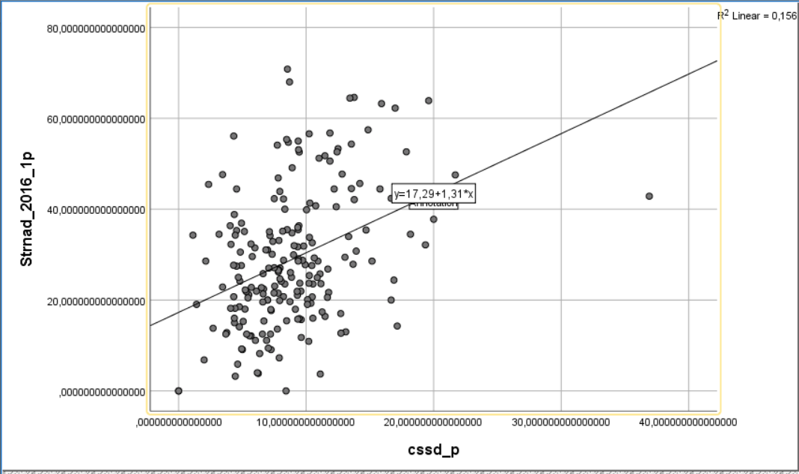

Slide 11
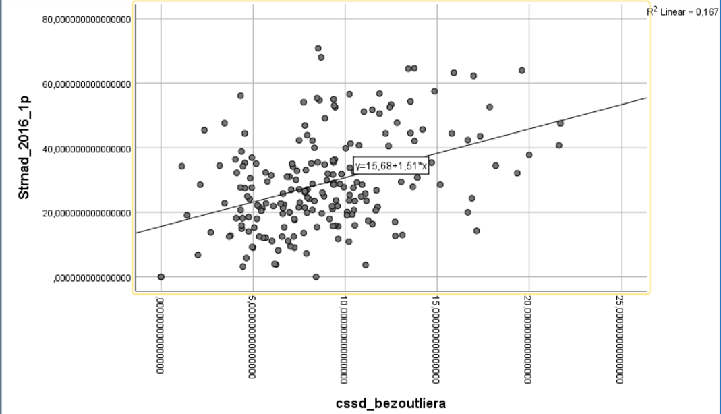

Slide 12
Práce v SPSS
Analyze → Correlate → Bivariate:
Zvolit proměnné
Pearsonův koeficient je přednastavený
Pro sledování signifikance zvolit Flag significant correlations
Options:
Možnost spočítat základní statistiky a kovarianci
Vynechání hodnot / případů
Listwise – pokud počítáme více korelačních koeficientů, všechny budou založeny na stejných datech
pairwise – missing odstraněny zvlášť v každém páru

Slide 13
Pearsonův korelační koeficient – příklad 1
Jak spolu souvisí podpora senátního kandidáta v obcích s podporou jeho strany?
Potřebujeme zohlednit signifikanci?
Co potřebujeme udělat před spočítáním koeficientu?

Slide 14
Výpočet koeficientu v SPSS
Data senat_jicin_22
Analyze → Correlate → Bivariate:
Všechny poměnné
Options – missing values – exclude cases listwise
Flag significant corelations nechat prázdné

Slide 15
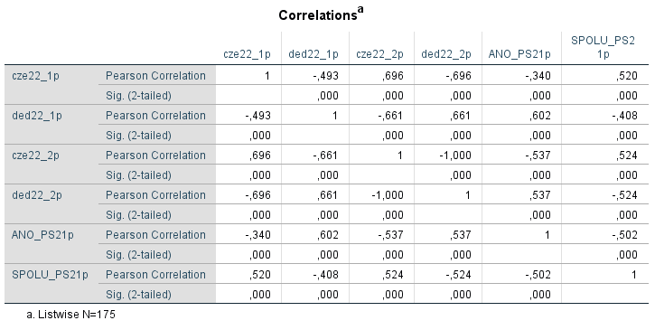

Slide 16
Příklad 2 –souvislost mezi hodnocením situace a hodnocením vlády
Jak spolu souvisí hodnocení vlády a hodnocení ekonomické a politické situace?
Využitá data: vzorek populace
Potřebujeme zohlednit signifikanci?
Co potřebujeme udělat před spočítáním koeficientu?

Slide 17
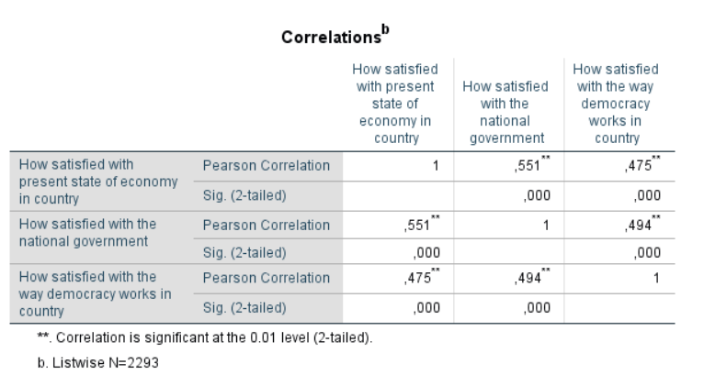
Data ees9cz

Slide 18
Pearsonův korelační koeficient
Se zjištěným R je možné dál pracovat
Po umocnění získáváme tzv. Index determinace (R²)
R² x 100 vymezuje, jaký podíl variability jedné proměnné je sdílený s druhou proměnnou

Slide 19
Pearsonův korelační koeficient
Výjimka z kardinálních dat → korelace jedné kardinální proměnné a jedné dichotomické
Tzv. point-biserial korelace
Kladné / záporné výsledné hodnoty závisí na kódování dichotomické proměnné
Mnohem lepší je ale v takovém případě použít srovnání průměrů!

Slide 20
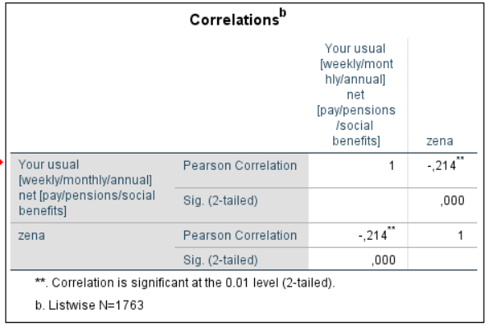
Korelace pohlaví x příjem

Slide 21
Spearmanovo rho a Kendallovo tau
Oboje: neparametrický postup
RHO:
Využíván zejména pro kombinaci ordinálních proměnných
V menších vzorcích (do 200-500) při porušení normality
pro výpočet využívá pořadí případů, nikoli samotné hodnoty proměnné
Výsledné hodnoty jsou ve stejném pásmu jako u PKK (od -1 po 1)
TAU: (viz příští slide)

Slide 22
Kendallovo tau
Neparametrický postup
Pro malé vzorky
Menší množství kategorií
Volba mezi kendallem a crosstabem
Některé hodnoty se velice často opakují
Pro malé vzorky
Menší množství kategorií
Volba mezi kendallem a crosstabem
Některé hodnoty se velice často opakují

Slide 23
SPSS
Analyze → Correlate → Bivariate:
Zvolit proměnné
Vybrat Spearman a/nebo Kendall

Slide 24
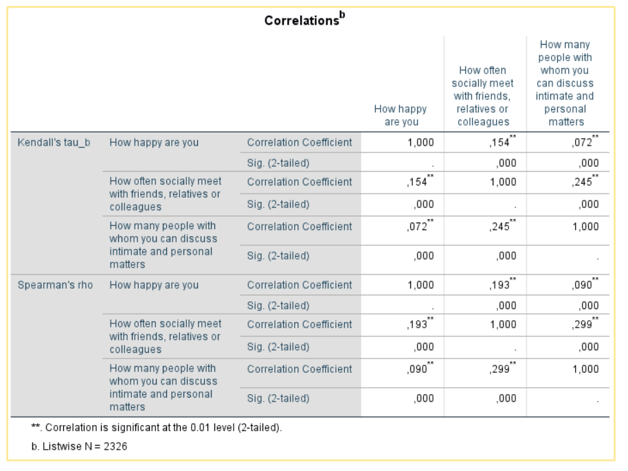

Slide 25
Interpretace výsledků
Základní pravidlo – korelace ≠ kauzalita
Korelace vyjadřuje pouze souvislost mezi proměnnými, neukazuje na žádnou příčinu a následek
Vliv třetích proměnných
Nemožnost konstatovat kauzalitu i pokud se jeví jako logická
Statistické zjištění nemá automaticky věcný význam

Slide 26
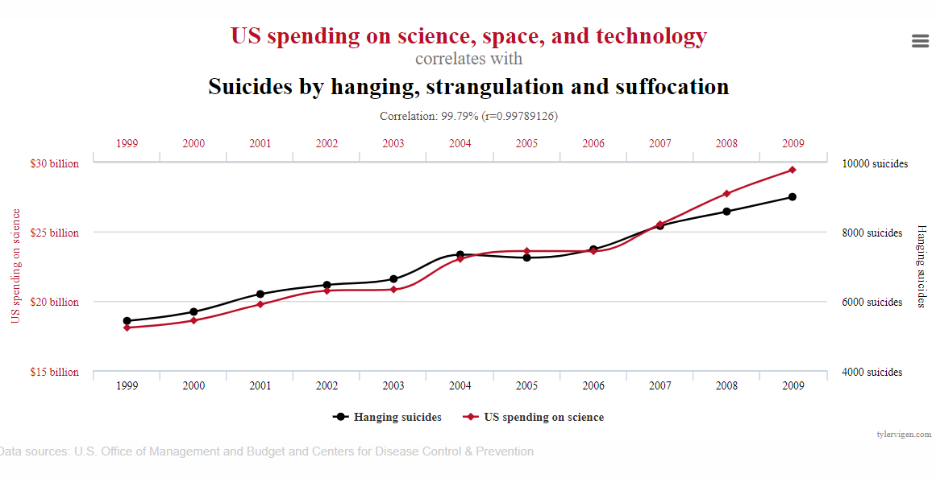
https://www.tylervigen.com/spurious-correlations

Slide 27
Práce s koeficienty
Když nevíte, který koef. spočítat, spočítejte všechny
Všechny vyjdou podobně (kendall má ale obecně nižší hodnoty)
Co uvádět:
Jaký koeficient byl použit, kolik případů bylo v analýze
V tabulce: hodnoty koeficientu, hvězdičky a sig jen pokud je potřeba zohlednit signifikanci
K hvězdičkám je nutné dodat legendu

